Slide 1
Муниципальное бюджетное дошкольное образовательное учреждение «Детский сад № 5» муниципального образования городской округ Ялта Республики Крым
ИНФОРМАЦИЯ ДЛЯ РОДИТЕЛЕЙ

Slide 2
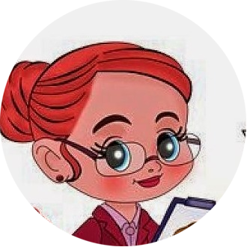
УВАЖВАЕМЫЕ РОДИТЕЛИ!
В связи с участившимися случаями мошеннических действий, мы хотим представить вам самые распространенные виды мошенничества.

Slide 3
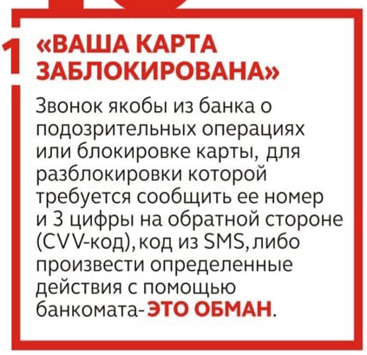

Slide 8
ЭТО ТАК ЖЕ КАСАЕТСЯ ИНТЕРНЕТ ПОКУПОК С НЕПРОВЕРЕННЫХ САЙТОВ.

Slide 14
Будьте внимательны!

